Slide 1


Уточнение вектора состояния, получаемого из TLE моделью SGP4, по данным лазерной дальнометрии ILRS
Московский государственный университет имени М.В. Ломоносова
Факультет космических исследований
Беляков Никита Викторович,
5 курс специалитета, 501 группа
Москва, 2023

Slide 2
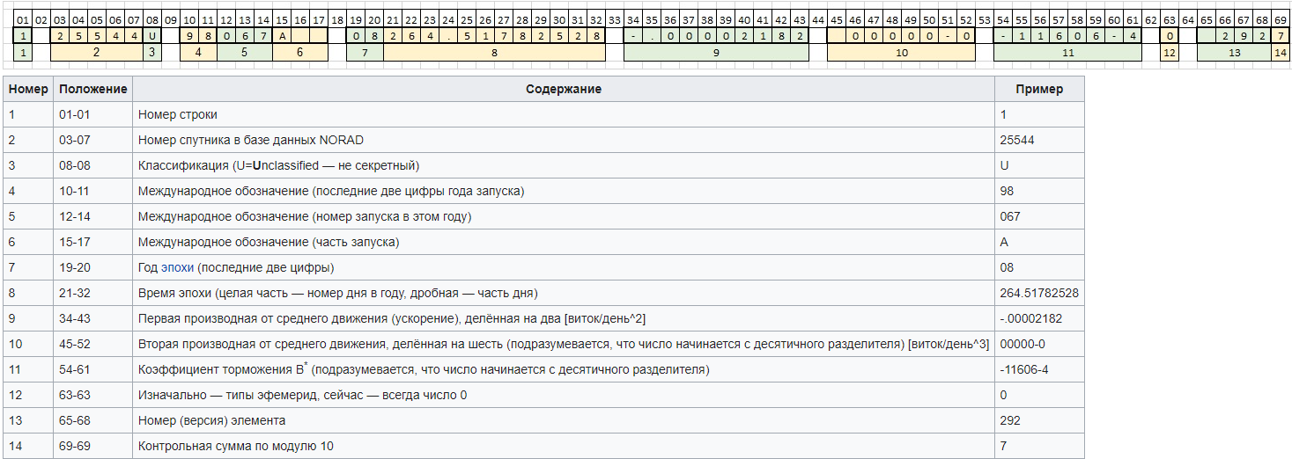
Уточнение вектора состояния, получаемого из TLE моделью SGP4, по данным лазерной дальнометрии ILRS
Существует ряд моделей, которые способны по измерениям различного рода определить позицию КА в пространстве на заданный момент времени. Один из таких видов измерений – TLE (two line elements), данные оперативно получаемые с любого активного КА с определенной периодичностью (зависит от КА), обеспечивающие возможность определения вектора состояния КА (x, y, x, v_x ,v_y, v_z) с точностью до 500 м для интервала актуальности данных TLE (до 3-х суток), после которого ошибка определения вектора состояния КА начинает сильно расти. Измерения в формате TLE находятся в открытом доступе и могут быть получены с ресурсов spacetrack.org и celestrack.com для любого КА, имеющего международное обозначение NORAD_ID. В набор параметров TLE входит B* - коэффициент торможения(BSTAR), который является фактором возмущения КА и непредсказуем для разных типов орбит.

Slide 3
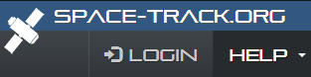
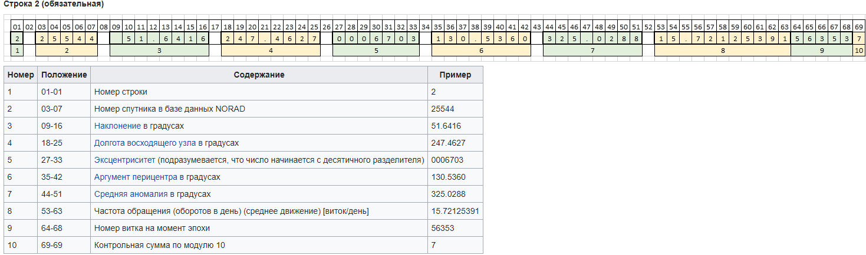
Уточнение вектора состояния, получаемого из TLE моделью SGP4, по данным лазерной дальнометрии ILRS
Формат данных и постановка задачи:
Модель SGP4 осуществляет некоторую полиномиальную аппроксимацию параметров TLE для перехода от 18 параметров TLE в 6 параметром вектора состояния в системе координат (СК) TEME (True Equator Mean Equinox). После чего обычно осуществляется переход в наиболее часто используемую СК J2000, почти сонаправленную с СК ICRF (International Celestial Reference System). Несмотря на хорошую точность SGP4 учет возмущений на КА и получение его более точного положения за текущую эпоху остаются актуальными.

Slide 4
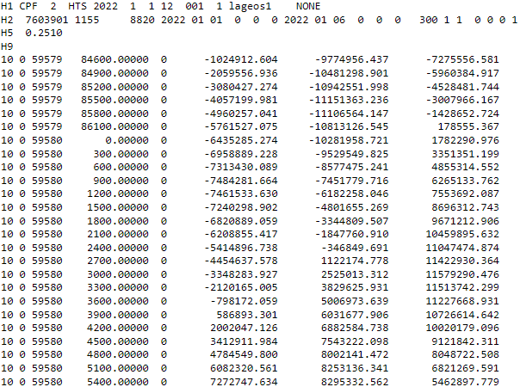
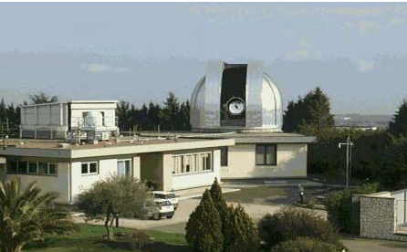
Уточнение вектора состояния, получаемого из TLE моделью SGP4, по данным лазерной дальнометрии ILRS
Существует альтернативный источник измерений для определения точного местоположения КА – наземные станции лазерной дальнометрии ILRS. По всей Земле установлено более 40 таких станций, оперативно осуществляющих сбор измерений по местоположению «эталонных» КА с большой частотой (около 1500 измерений в сутки). Эти данные способны установить местоположение КА с точность до 5 см, что в тысячи раз точнее модели SGP4. Однако существенной проблемой данных ILRS является малая выборка КА, по которым осуществляется слежение.
Формат данных и постановка задачи:
ILRS (cpf predicts) формат

Slide 5
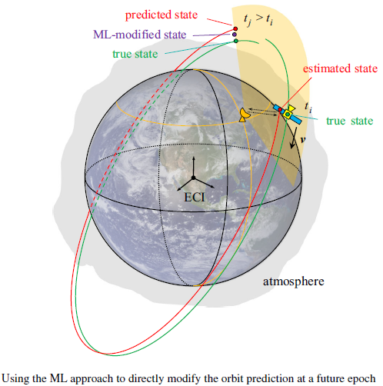
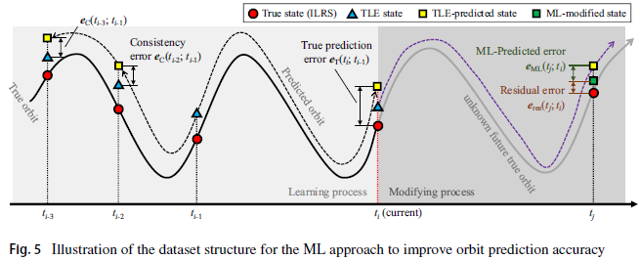
Уточнение вектора состояния, получаемого из TLE моделью SGP4, по данным лазерной дальнометрии ILRS
Формат данных и постановка задачи:
В данной работе предлагается исследовать эффективность применения нейросетевых методов для уточнения вектора состояния КА, получаемых из данных TLE на основе более точных данных ILRS. Известно, что многослойные нейронные сети являются универсальными аппроксиматорами функций любой сложности, а поскольку модель SGP4 тоже является аппроксимационным алгоритмом, то вероятность успешного обучения нейросети осуществлять более точные переходы к вектору состояния, с ошибкой менее 500 м, имеет достаточную вероятность при достаточном количестве данных для обучения.
Пример различия векторов состояния, получаемых из TLE и ILRS

Slide 6
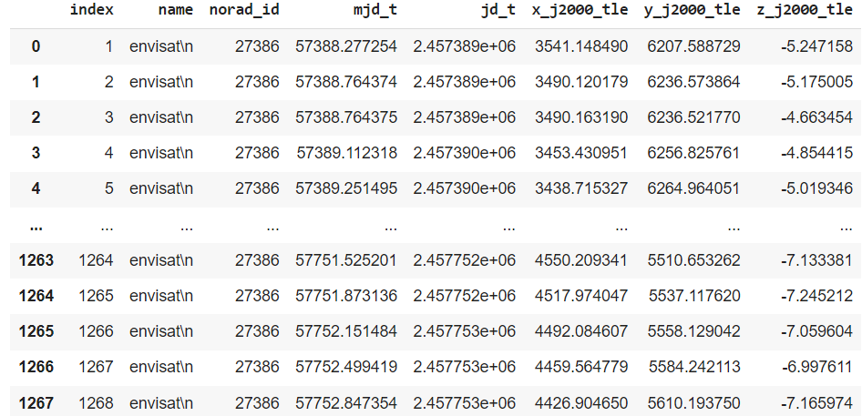
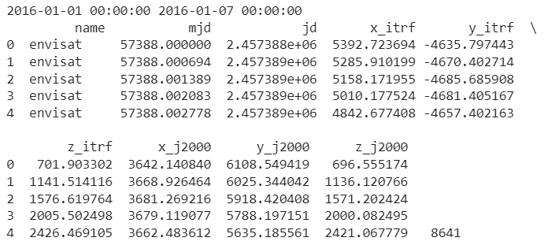
Уточнение вектора состояния, получаемого из TLE моделью SGP4, по данным лазерной дальнометрии ILRS
Процесс обучения и получения точной нейросети планируется в несколько этапов:
1. Написание кода для объединения данных ILRS в единый датасет для заданного КА из списка доступных на https://cddis.nasa.gov/archive/slr/cpf_predicts/2021/ на определенный интервал времени и функции для получения и сопоставления ближайшие эпохи TLE для этого же КА с ресурса spacetrack.org.
TLE (SGP4) формат после считывания
ILRS (cpf predicts) формат после считывания

Slide 7
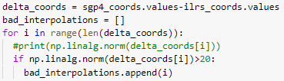
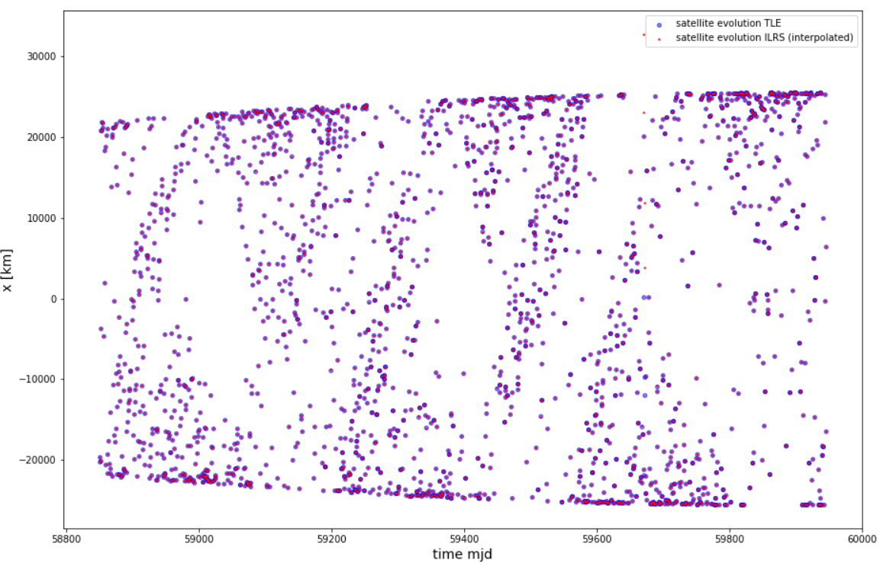
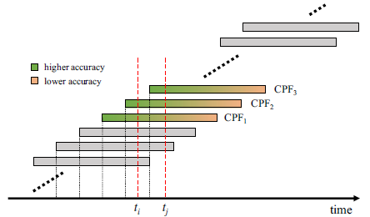
Уточнение вектора состояния, получаемого из TLE моделью SGP4, по данным лазерной дальнометрии ILRS
Интерполяция данных и устранение выбросов в выборке:
Способ получения наиболее точных ILRS (cpf predicts)

Slide 8
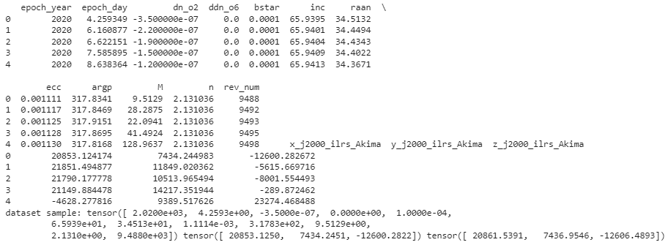
Уточнение вектора состояния, получаемого из TLE моделью SGP4, по данным лазерной дальнометрии ILRS
2. Анализ имеющихся в базе данных ILRS КА, для которых частота выдачи параметров TLE наиболее высокая; выбор КА для сбора датасетов-пар (TLE, ILRS) для заданных КА на определенных длительный интервал расчета (3 года). Для точного соответствия временным отсечкам для каждой пары (TLE, ILRS) сделана интерполяцию данных по времени (сплайны Акимы).Выбран КА Глонасс – 105 (~2200 измерений TLE за 3 года).

Slide 9
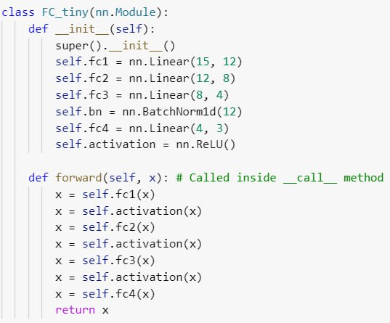
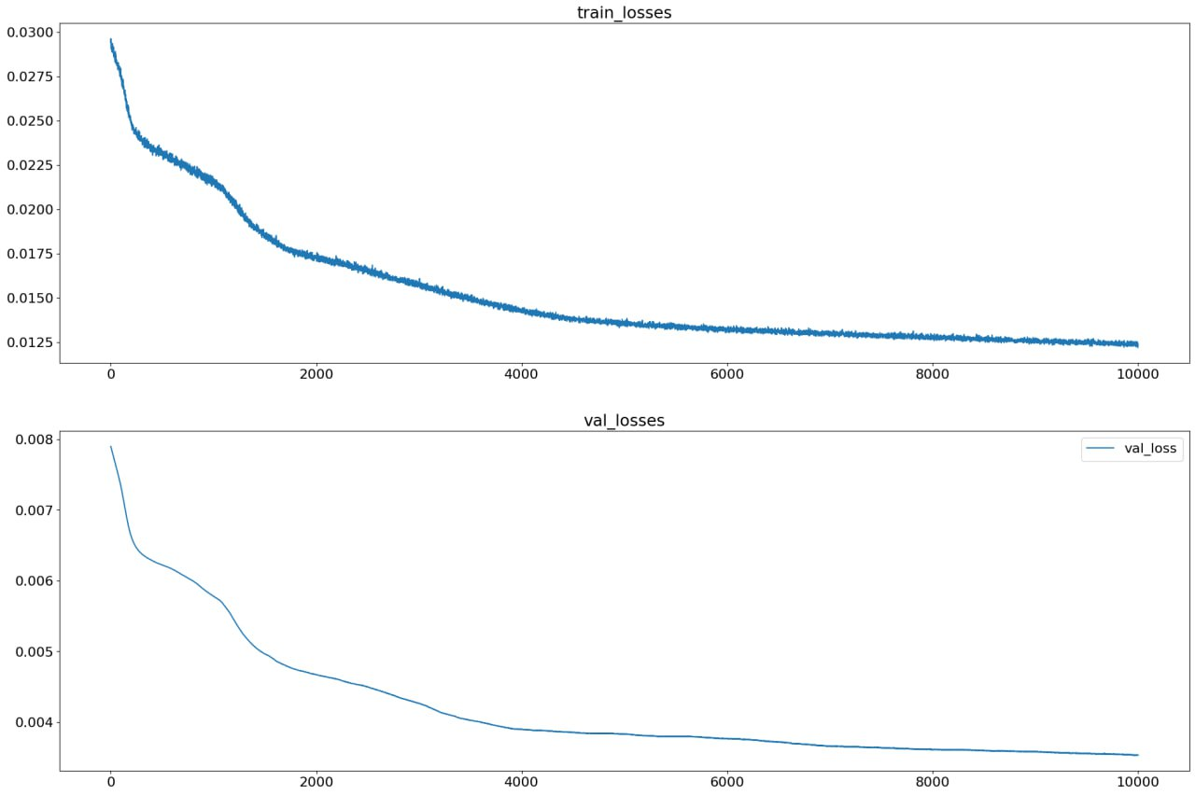
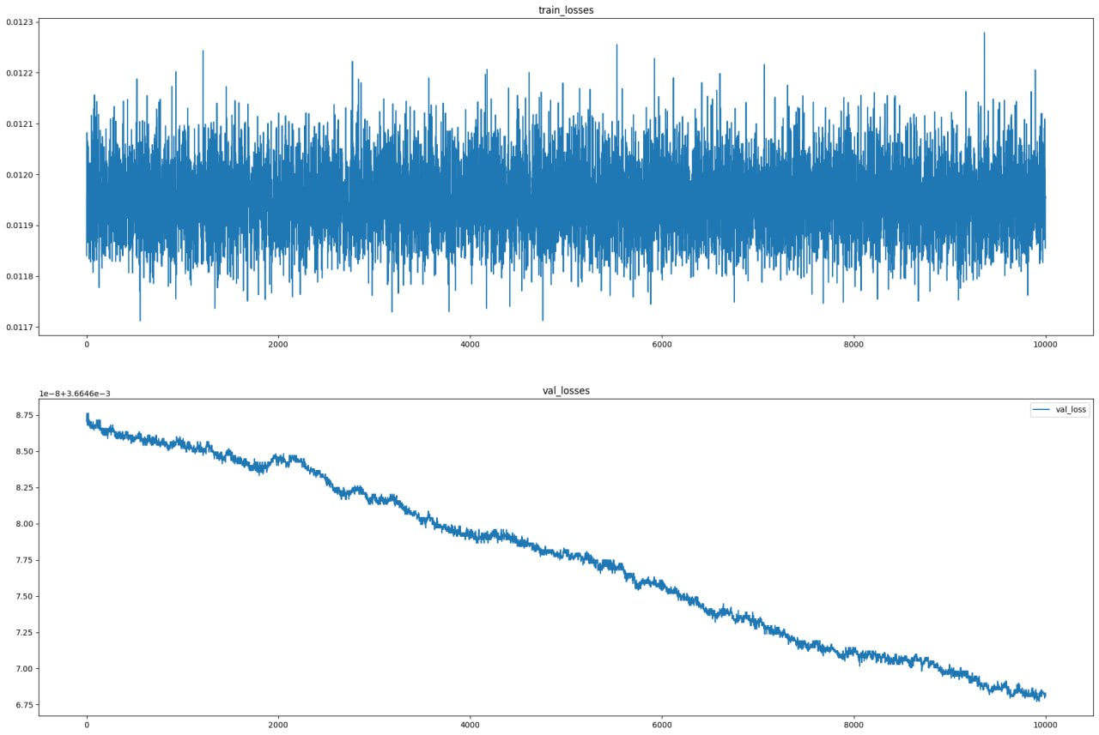
Уточнение вектора состояния, получаемого из TLE моделью SGP4, по данным лазерной дальнометрии ILRS
3. Написание архитектуры нейронной сети в фреймворке python pytorch (многослойный перцептрон с skip connection) . В качестве подаваемых на вход модели данных – вектор 15 параметров TLE, выход модели и тройка разности координат, полученных из SGP4 и ILRS. Таргет для обучения – Невязка векторов состояния delta(x, y, x) по данным ILRS в инерциальной СК J2000 и вектора (x, y, x) из SGP4 в той же СК.
В качестве функции потерь – среднеквадратичная ошибка (RMSE).
Метод градиентного спуска – AdamW (adaptive momentum) с регуляризацией.
Дооубучение с уменьшенным learning rate:

Slide 10
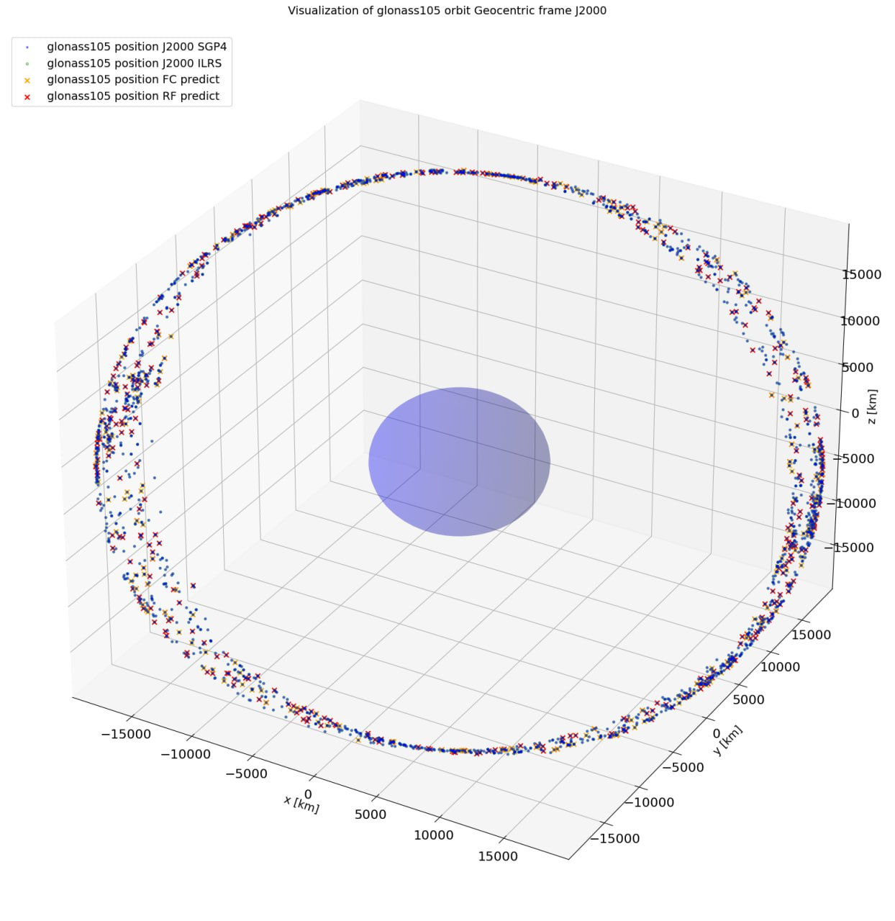
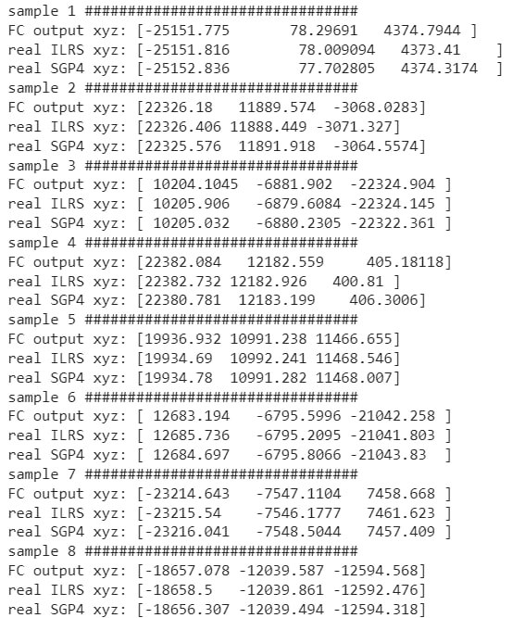
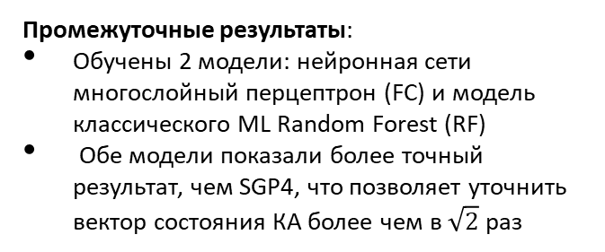
Уточнение вектора состояния, получаемого из TLE моделью SGP4, по данным лазерной дальнометрии ILRS
Промежуточные результаты:
Обучены 2 модели: нейронная сети многослойный перцептрон (FC) и модель классического ML Random Forest (RF)
Обе модели показали более точный результат, чем SGP4, что позволяет уточнить вектор состояния КА более чем в $\sqrt{2}$ раз

Slide 11
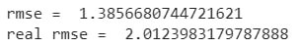
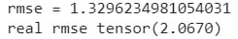
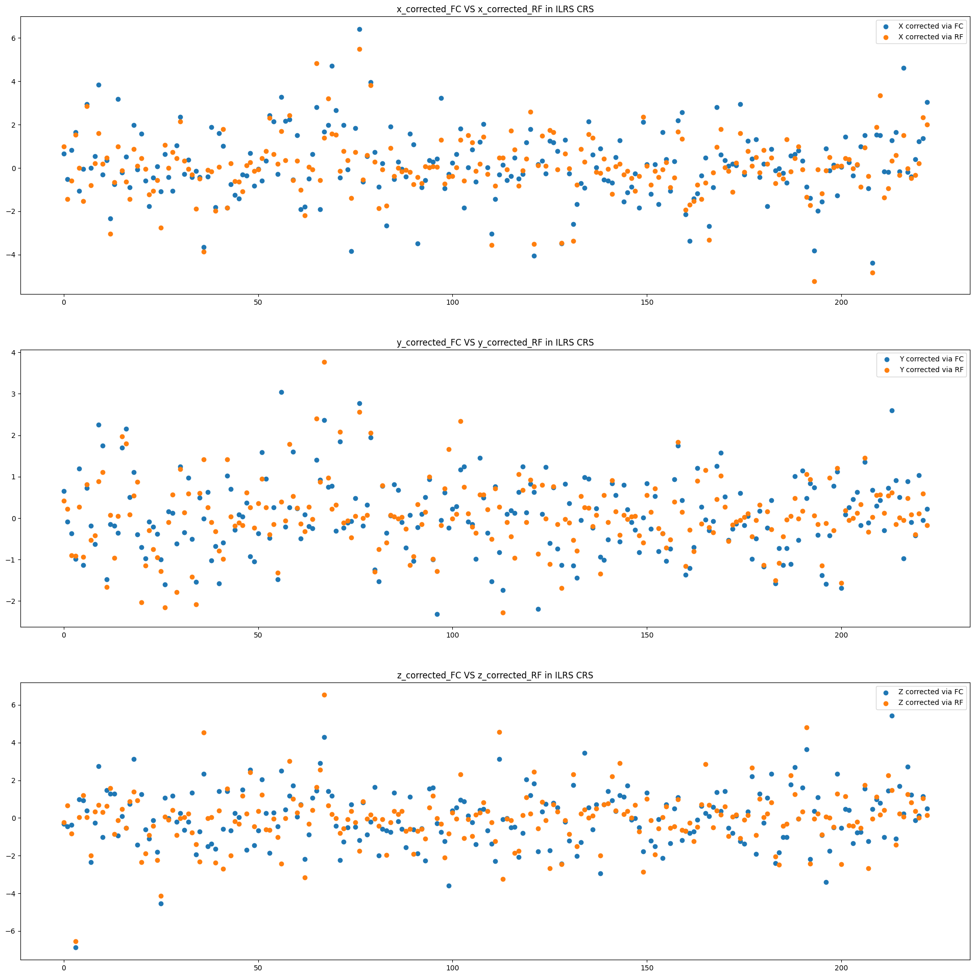
Уточнение вектора состояния, получаемого из TLE моделью SGP4, по данным лазерной дальнометрии ILRS
Сравнительный анализ модели многослойного перцептрона (FC) и RandomForest:
Модель классического ML (Random Forest) показала лучший результат, чем нейронная сеть FC
По оси Oz модель RF демонстрирует бОльший разброс предсказаний, чем многослойный перцептрон, уступающий в неточной коррекции по осям Oy, Ox
Результат FC на тестовой выборке:
Результат RF на тестовой выборке:

Slide 12
Сравнительный анализ модели многослойного перцептрона (FC) и RandomForest: (вдоль осей ДСК ILRS)

Slide 13
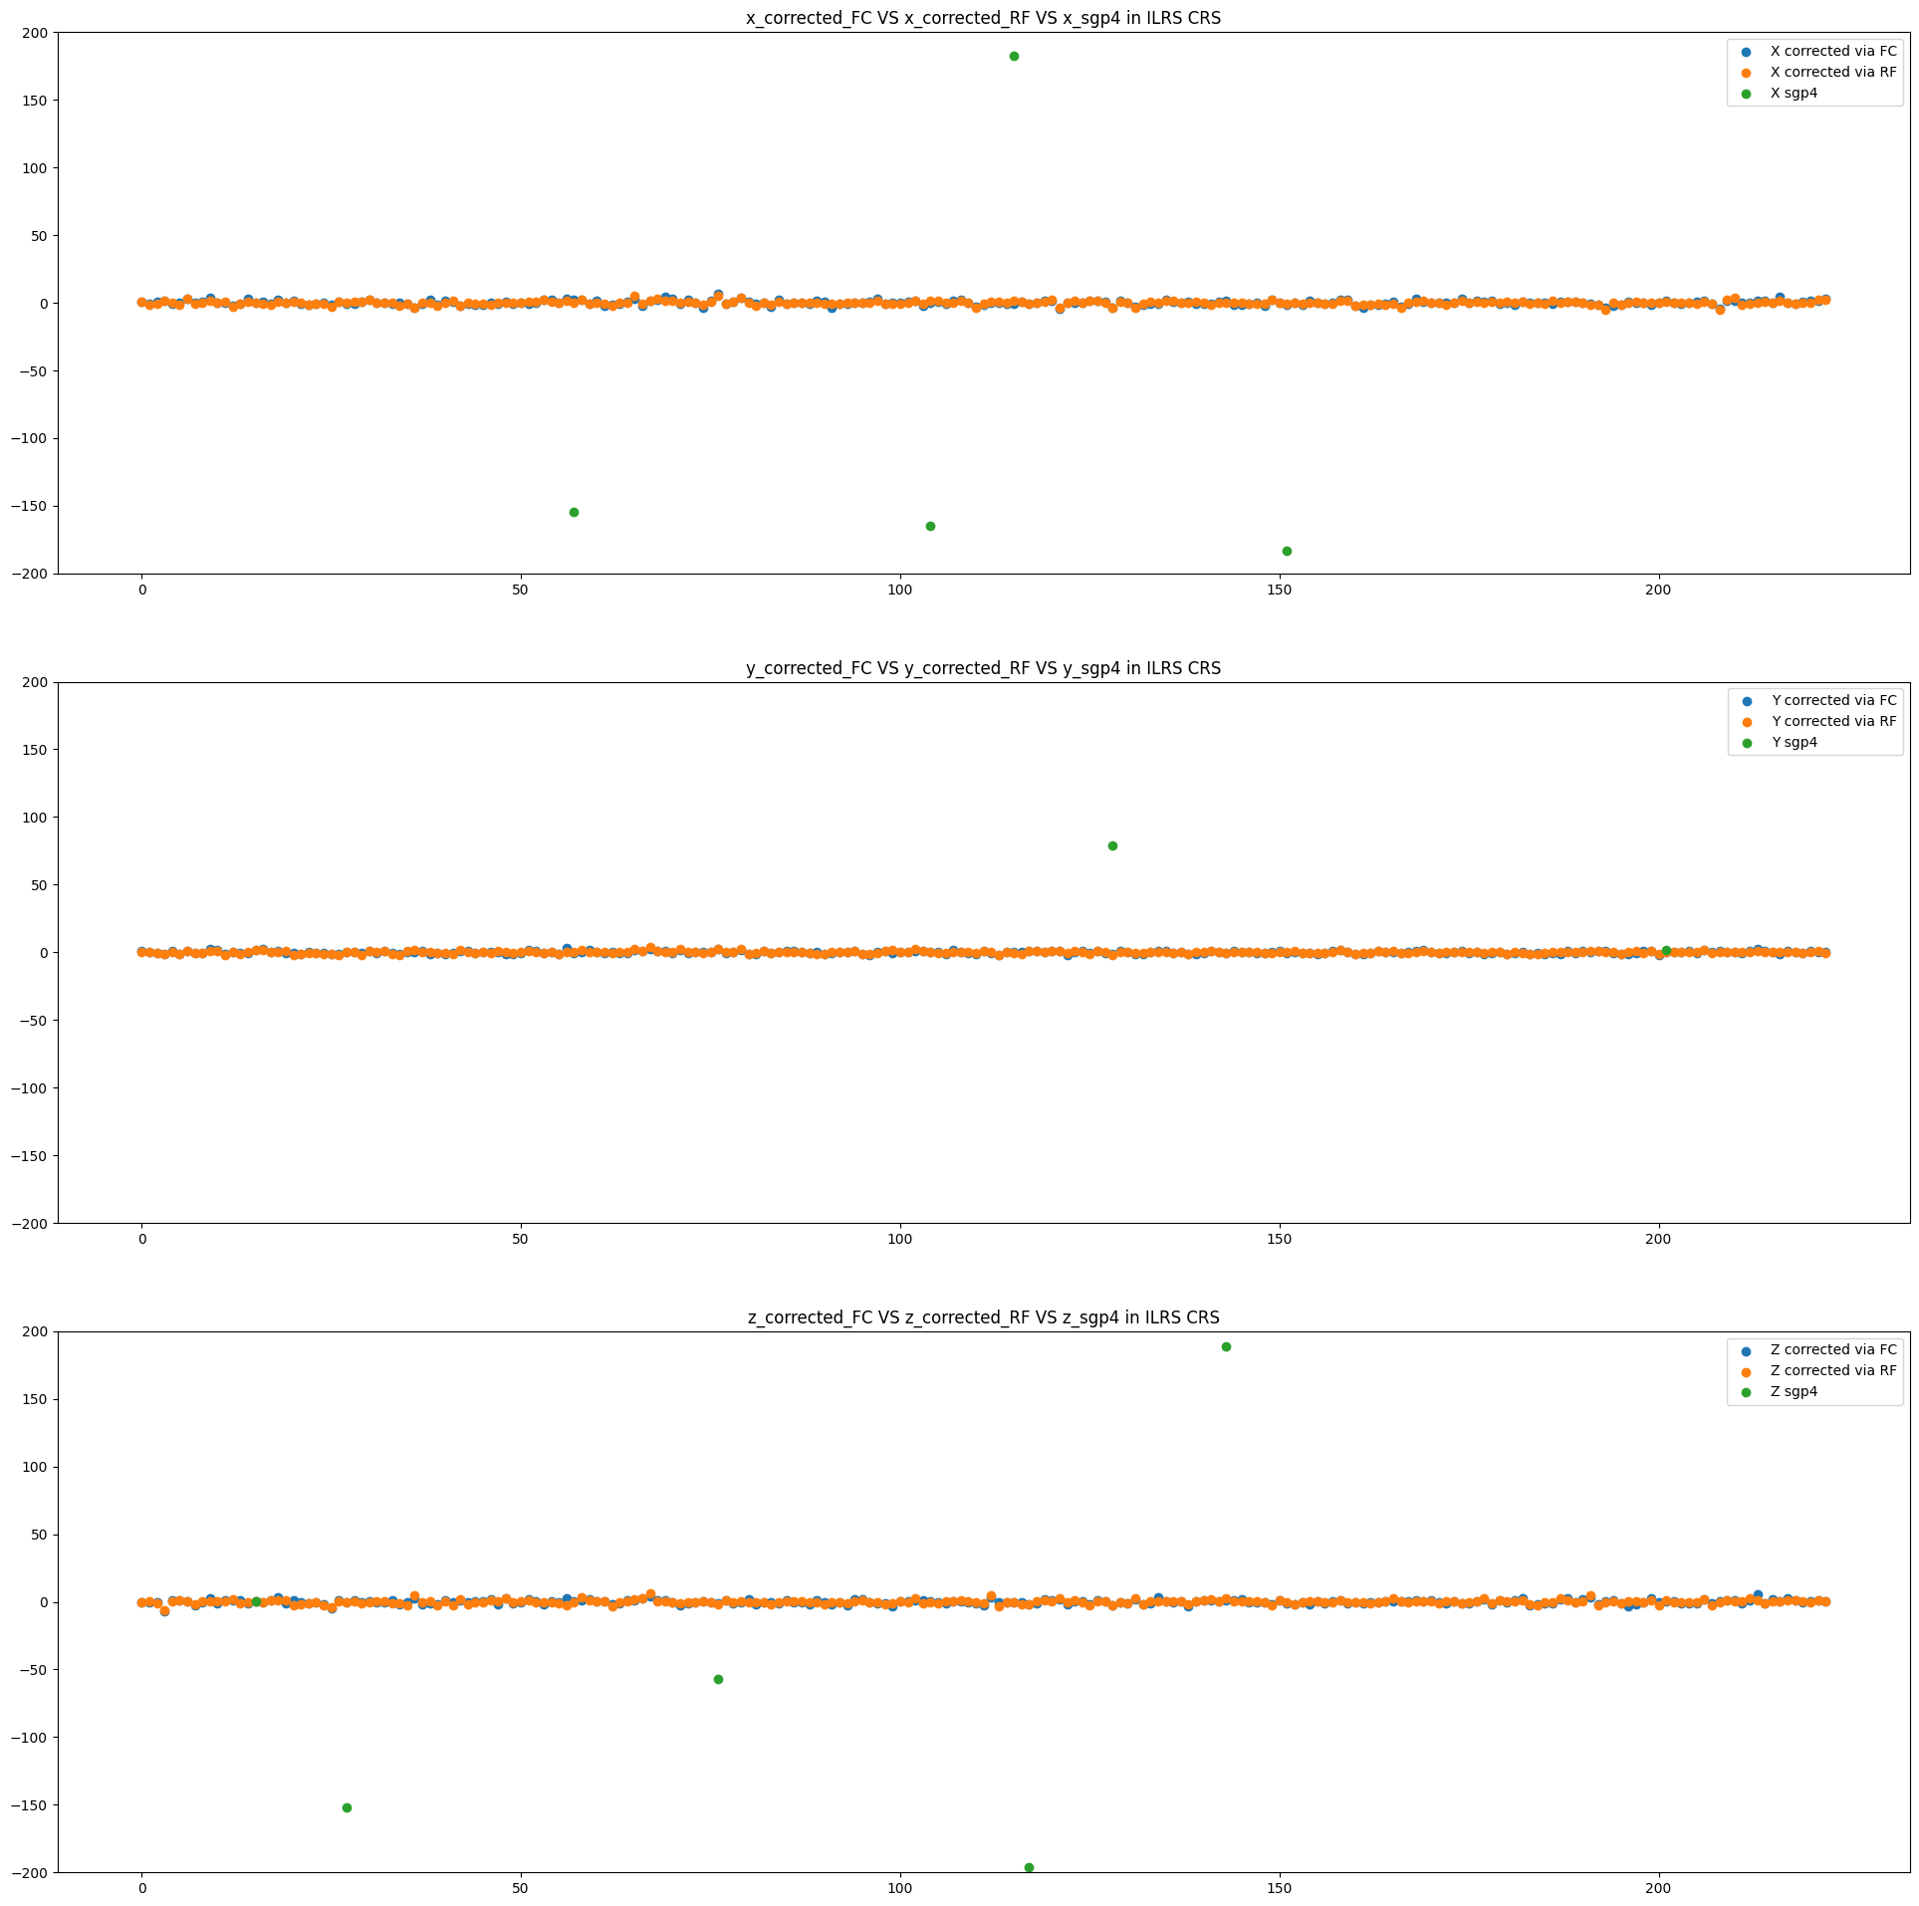
Сравнительный анализ моделей многослойного перцептрона (FC) и RandomForest с SGP4: (вдоль осей ДСК ILRS)

Slide 14
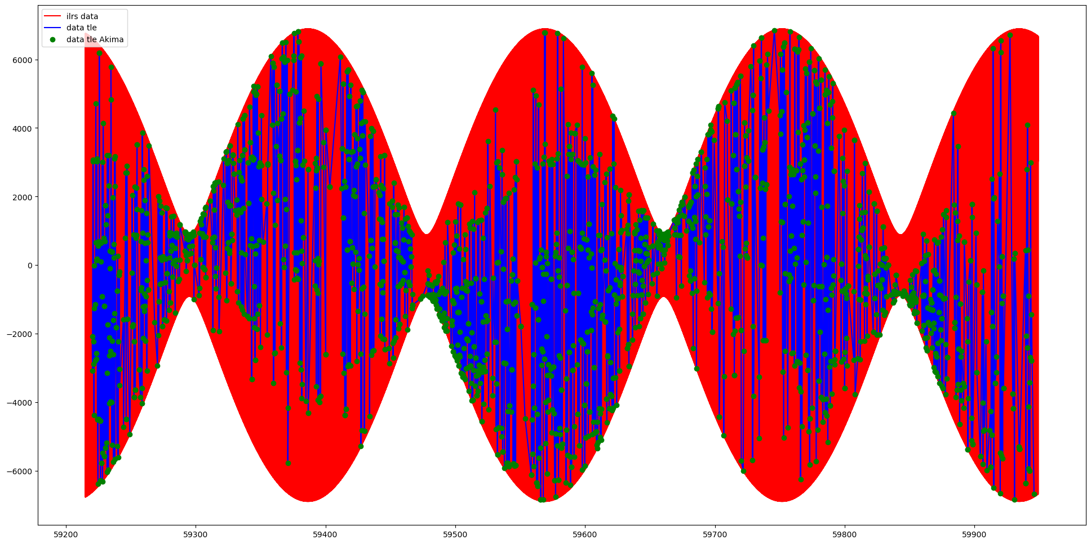
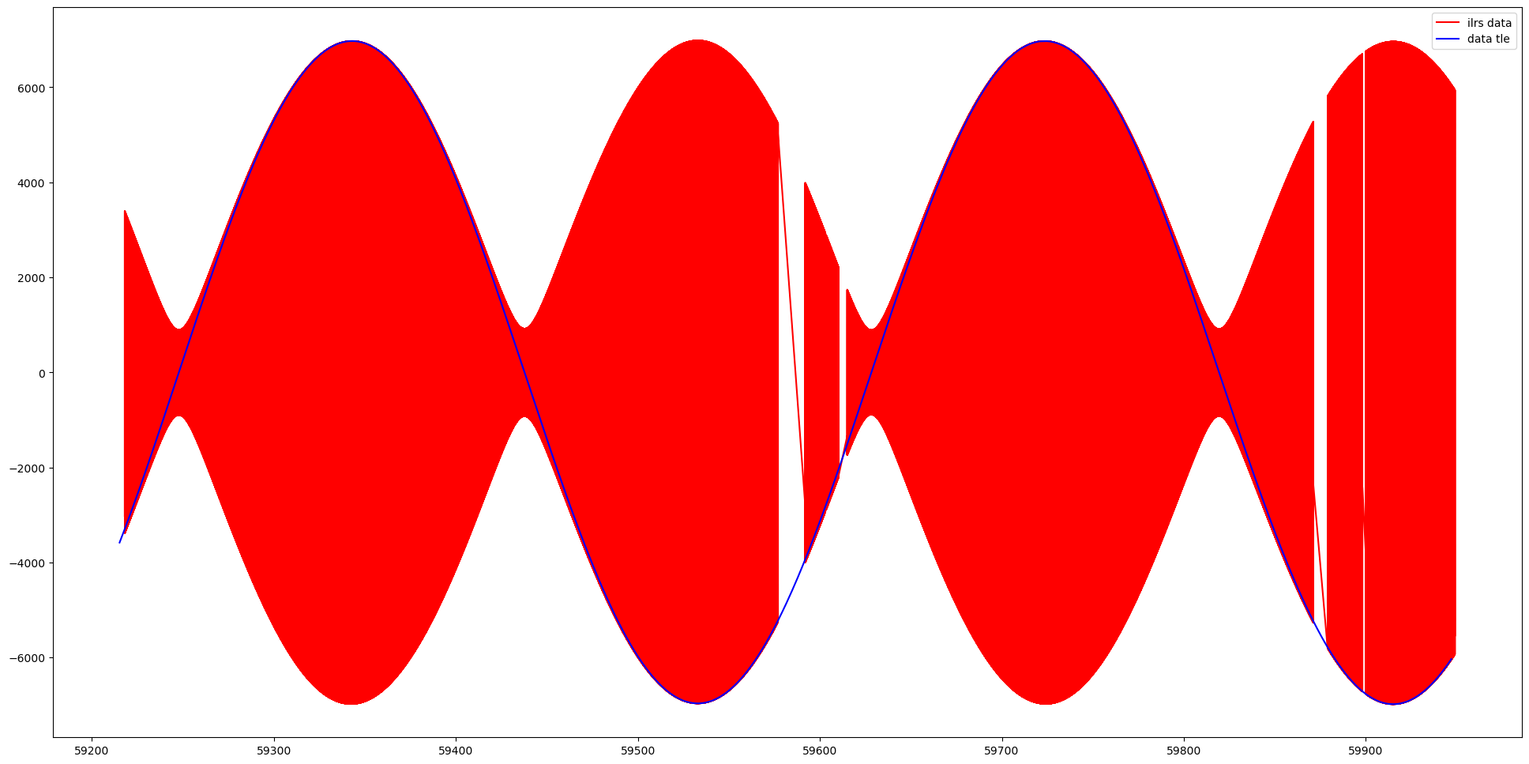
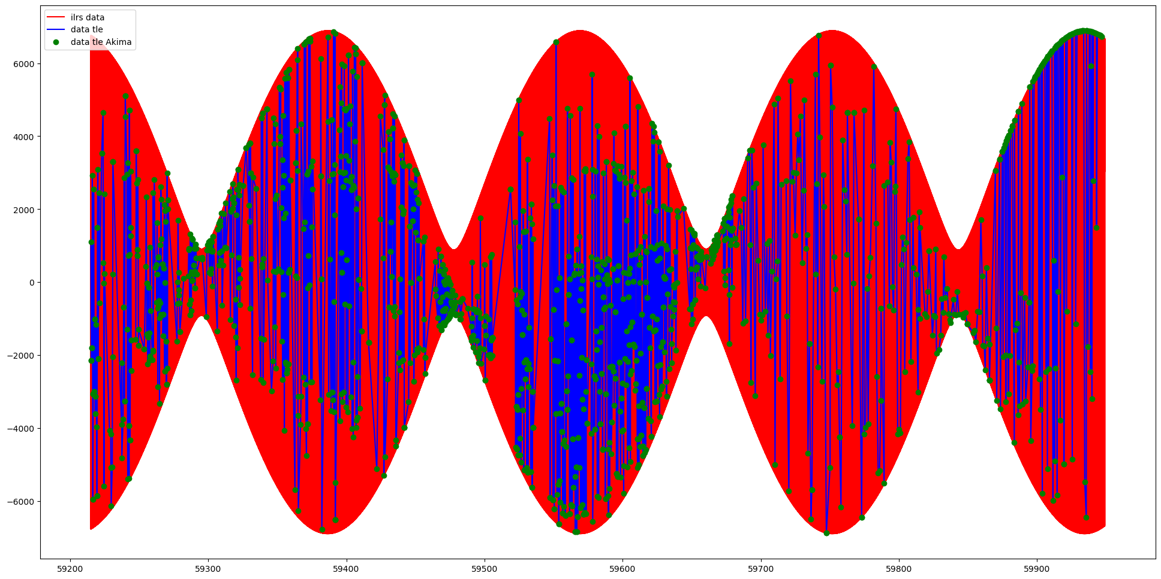
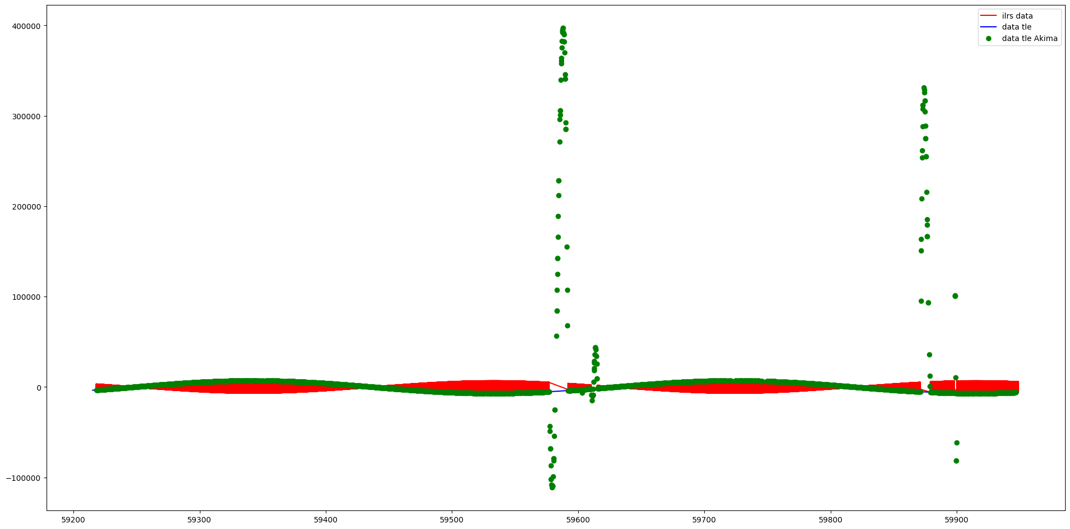
LEO orbit satellites : TerrasarX, Technosat, TandemX – менее стабильны, чем HEO, GSO
Technosat
TerrasarX
TandemX

Slide 15
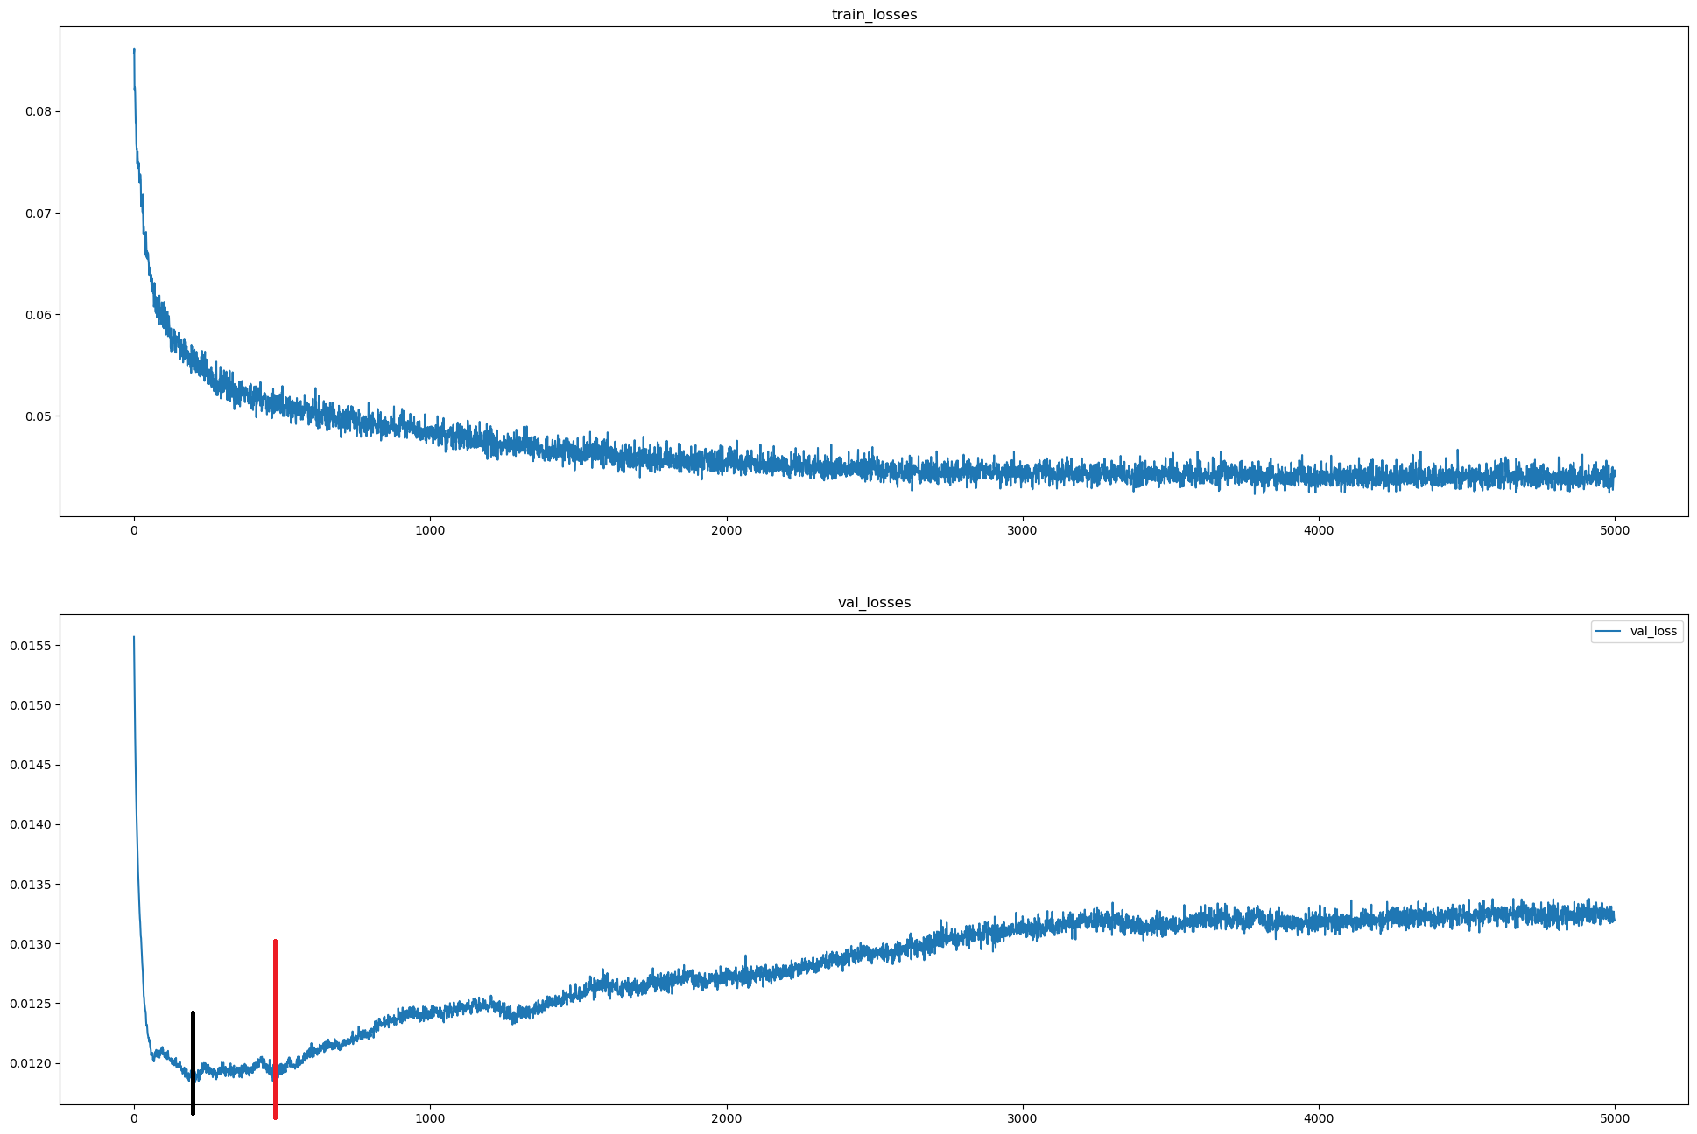
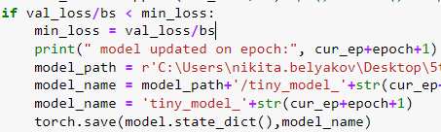
LEO orbit : TerrasarX satellite:
Нужно больше данных
Нужен контроль переобучения модели!

Slide 16
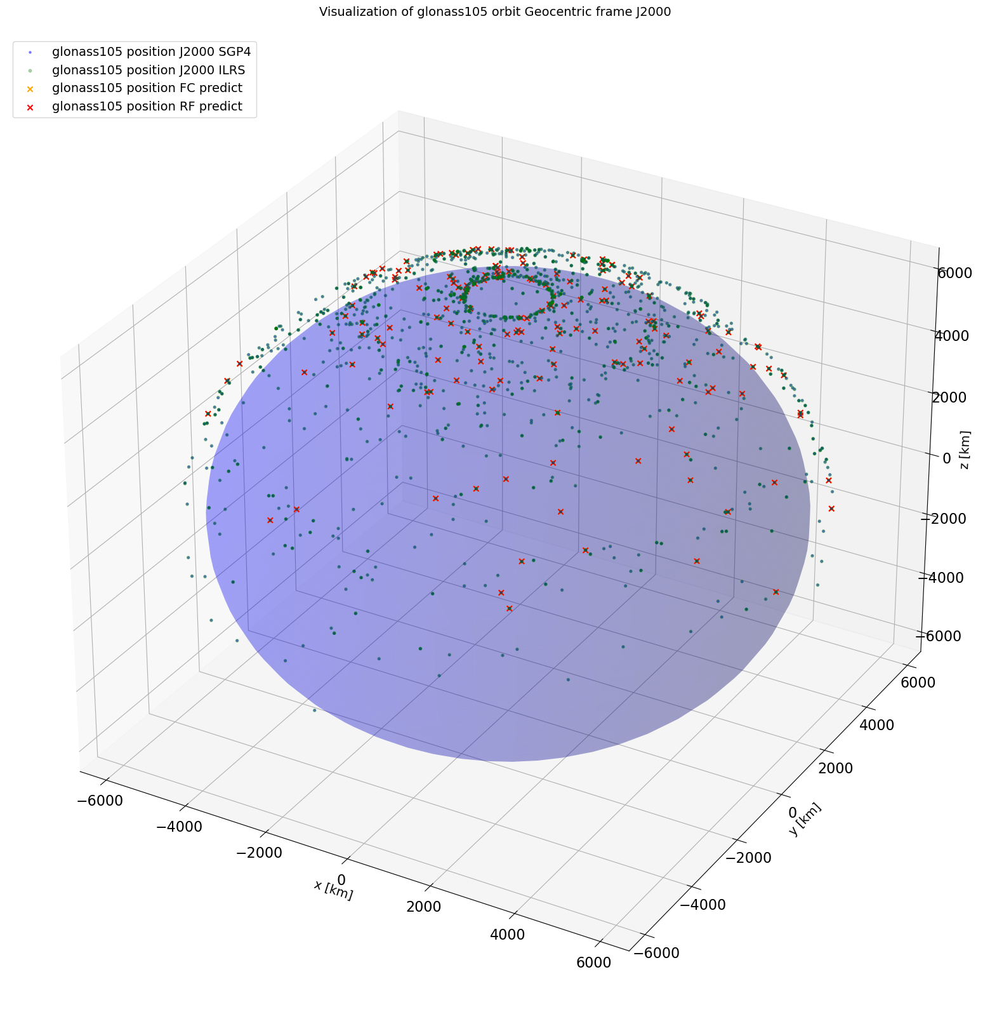
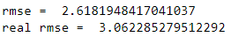
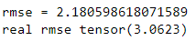
LEO orbit : TerrasarX satellite:
При малом количестве данных лучше справляется
классическая модель ML (RF)
Результат FC на тестовой выборке:
Результат RF на тестовой выборке:

Slide 17
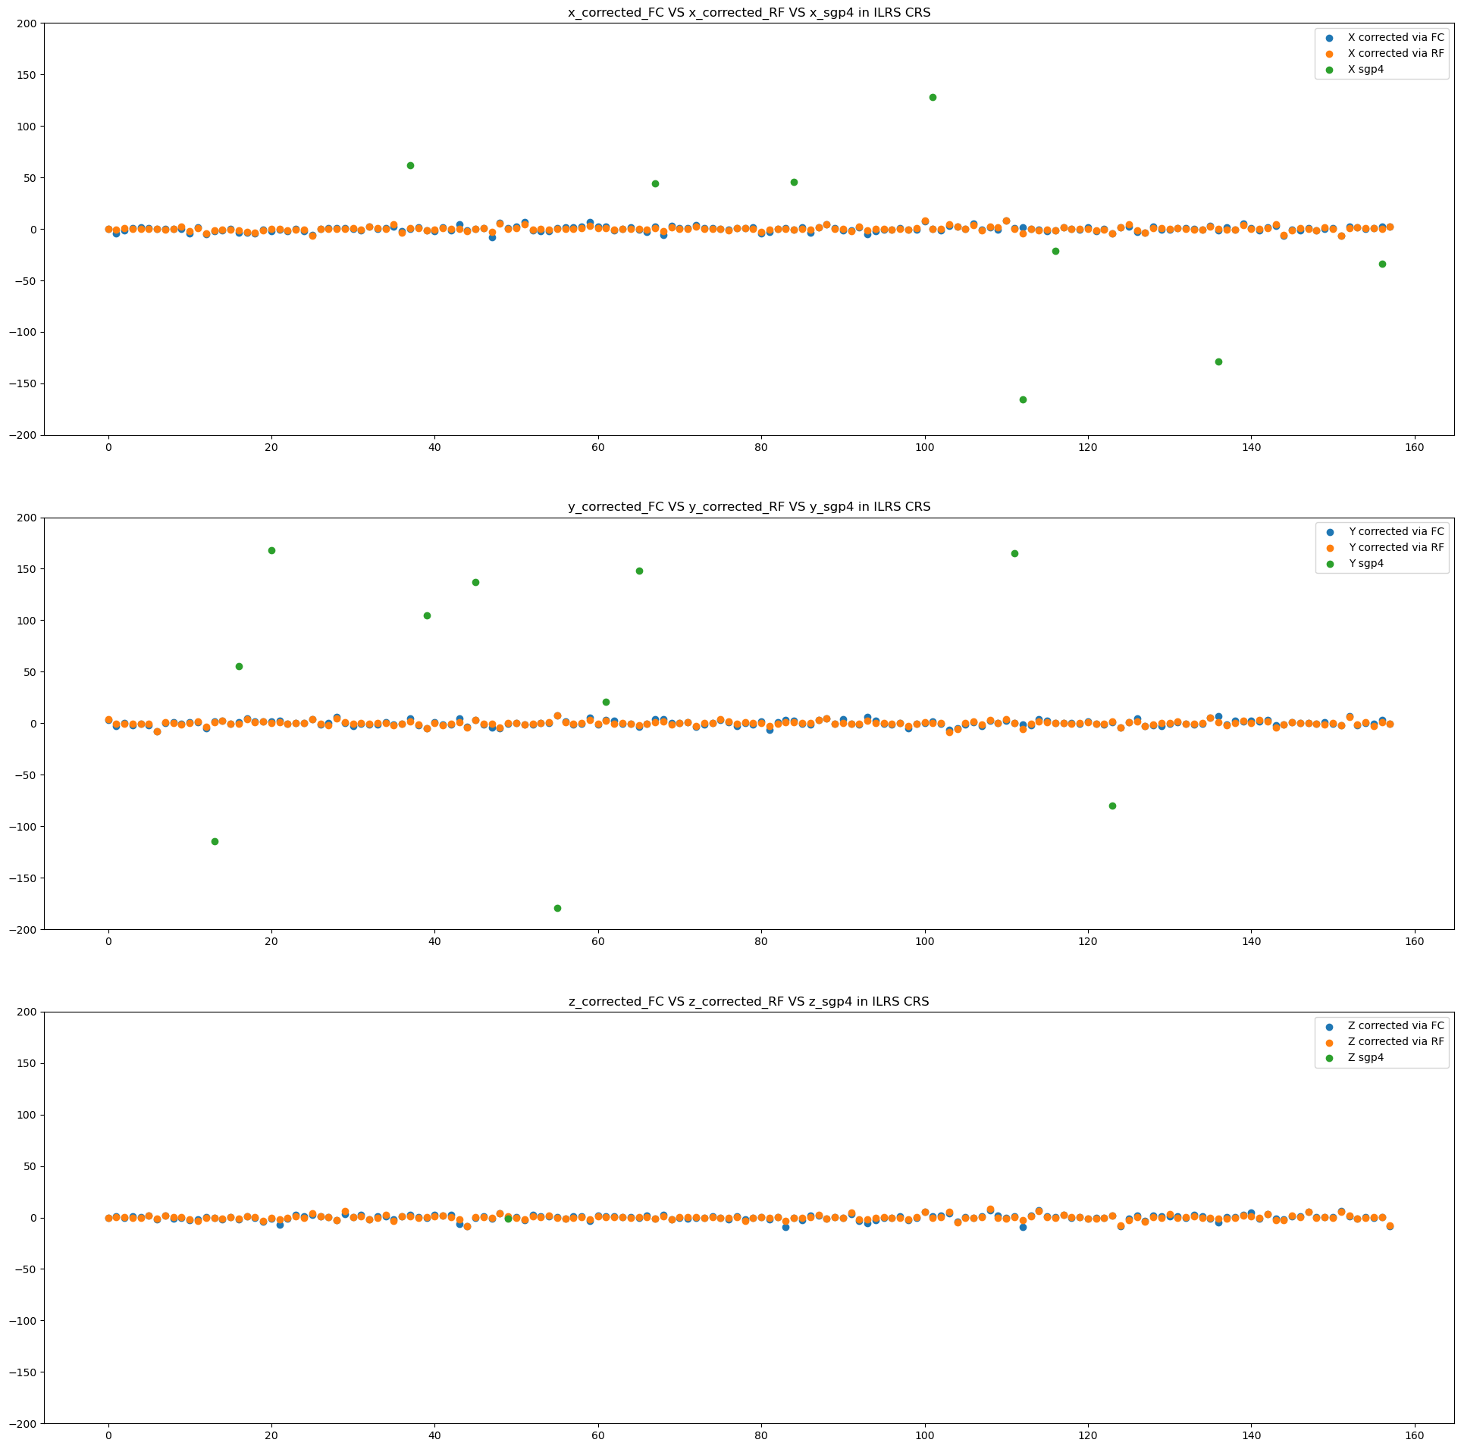
LEO orbit :
TerrasarX satellite:
Сравнительный анализ модели многослойного перцептрона (FC) и RandomForest:
Модель классического ML (Random Forest) показала лучший результат, чем нейронная сеть FC

Slide 18
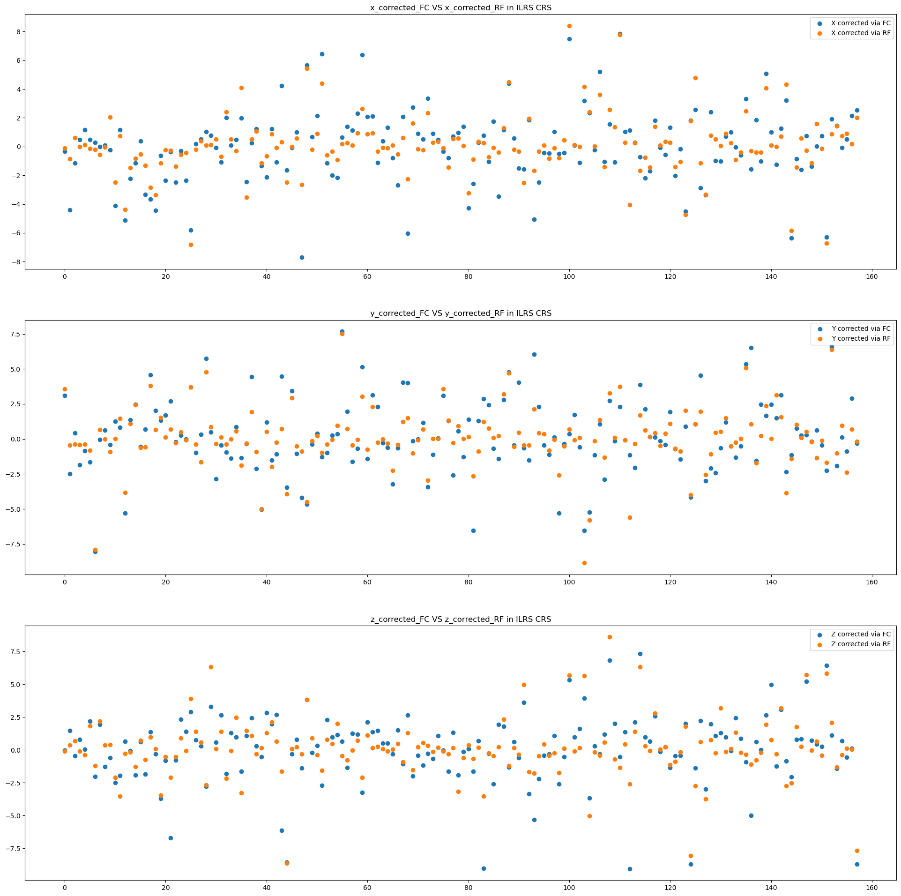
LEO orbit :
TerrasarX satellite:

Slide 19
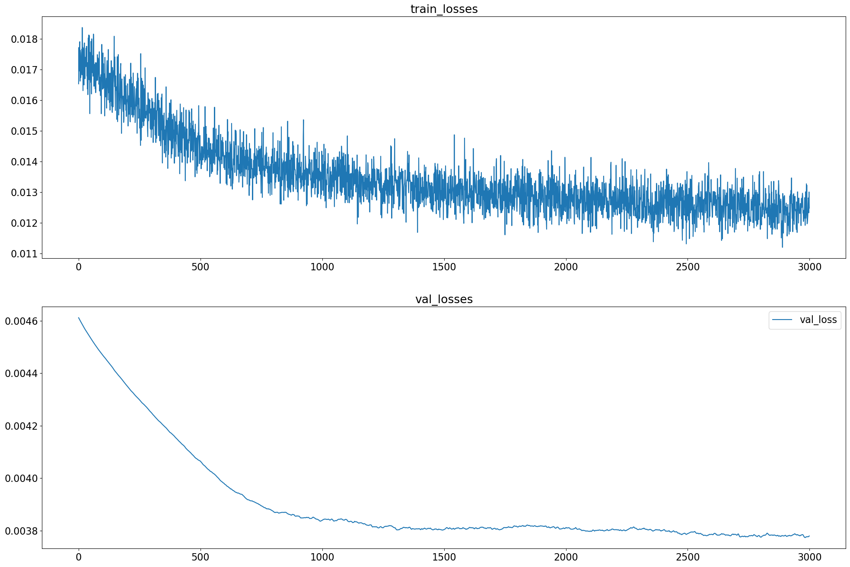
LEO orbit : TandemX satellite:
Нужно больше данных для дообучения модели! (плато)

Slide 20
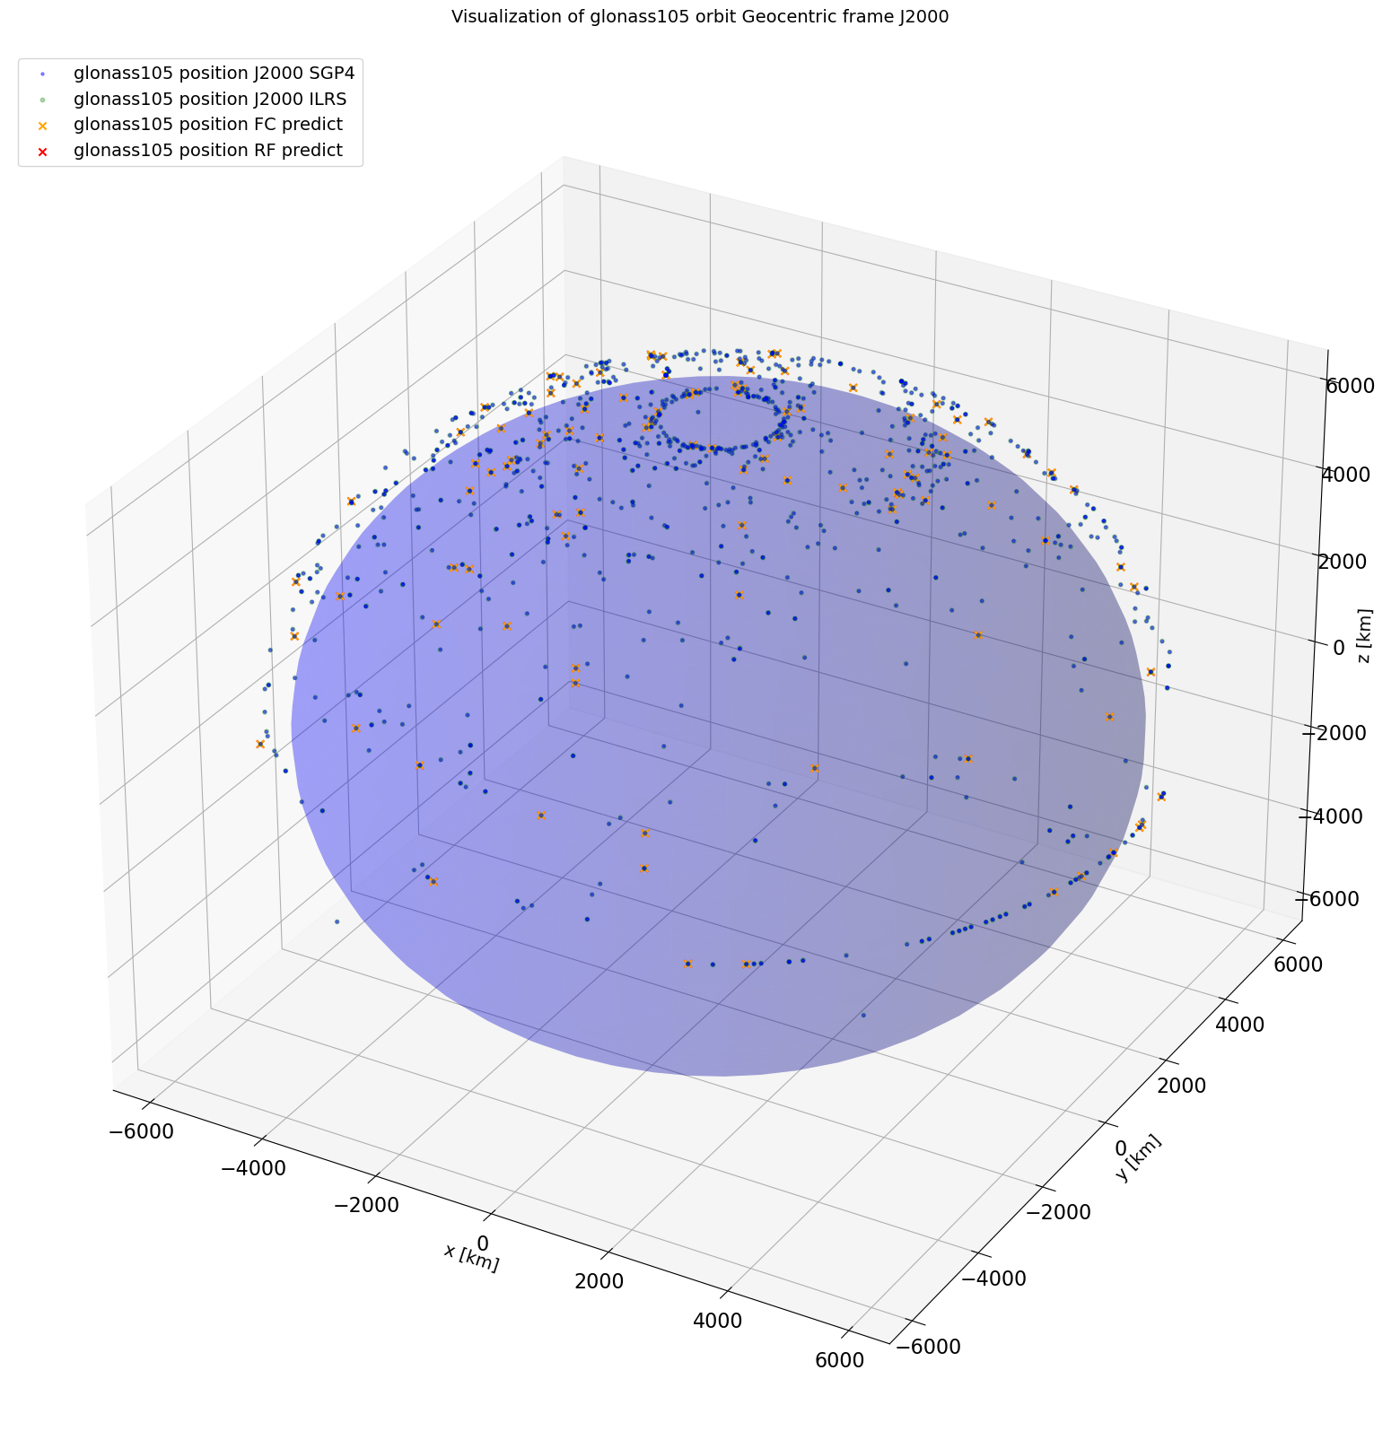
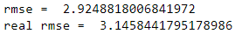
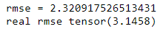
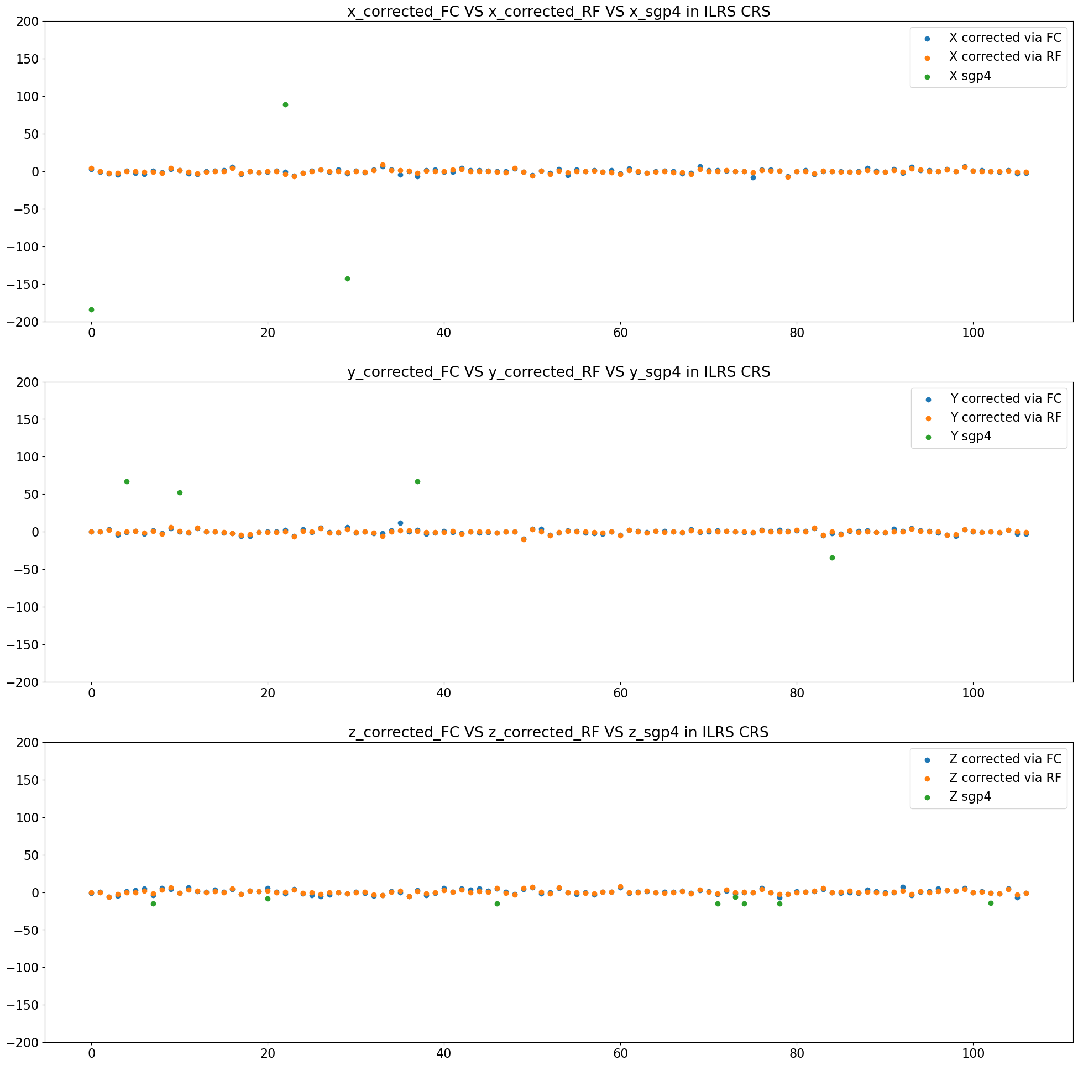
TandemX satellite:
Результат RF на тестовой выборке:
Результат FC на
тестовой выборке:

Slide 21
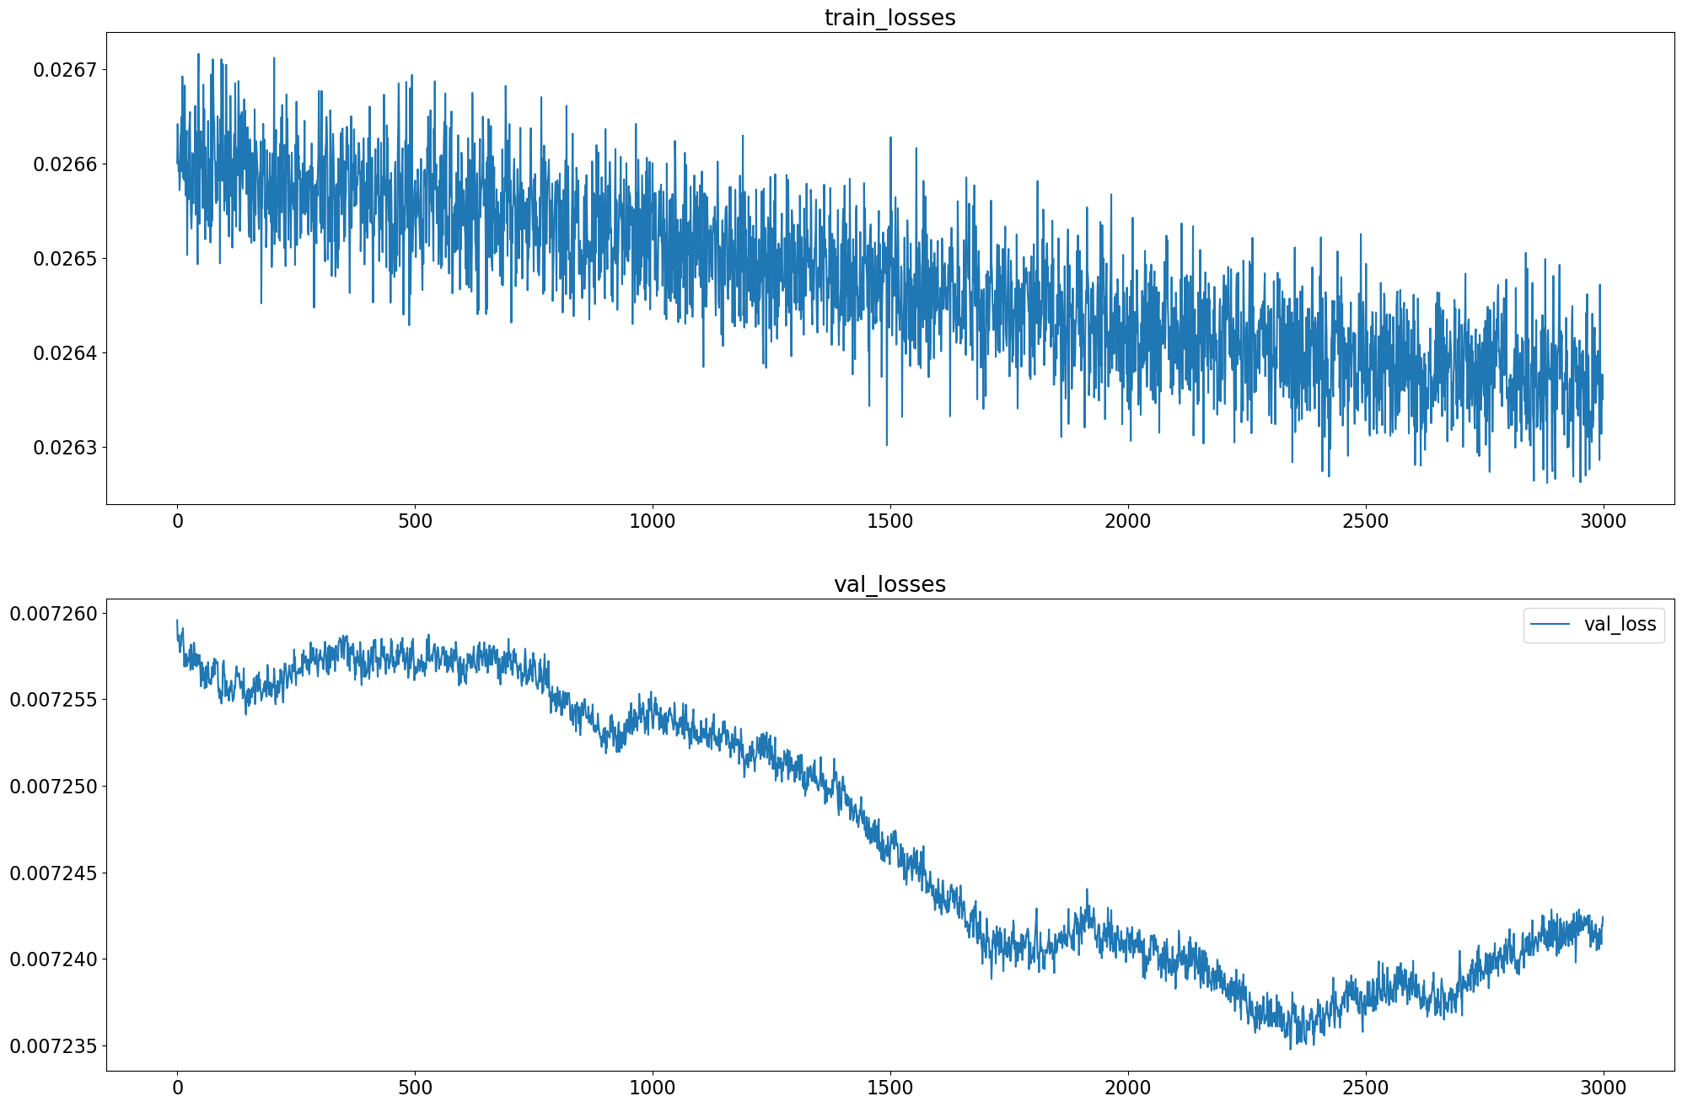
LEO orbit :
TerrasarX + TandemX satellites:
Сравнение результатов RF и FC
Уже больше данных
для нейросети и большее число
эпох обучения (3000 vs 10000)
RMSELoss на последних 3000 эпохах обучения (lr = 1e-4):

Slide 22
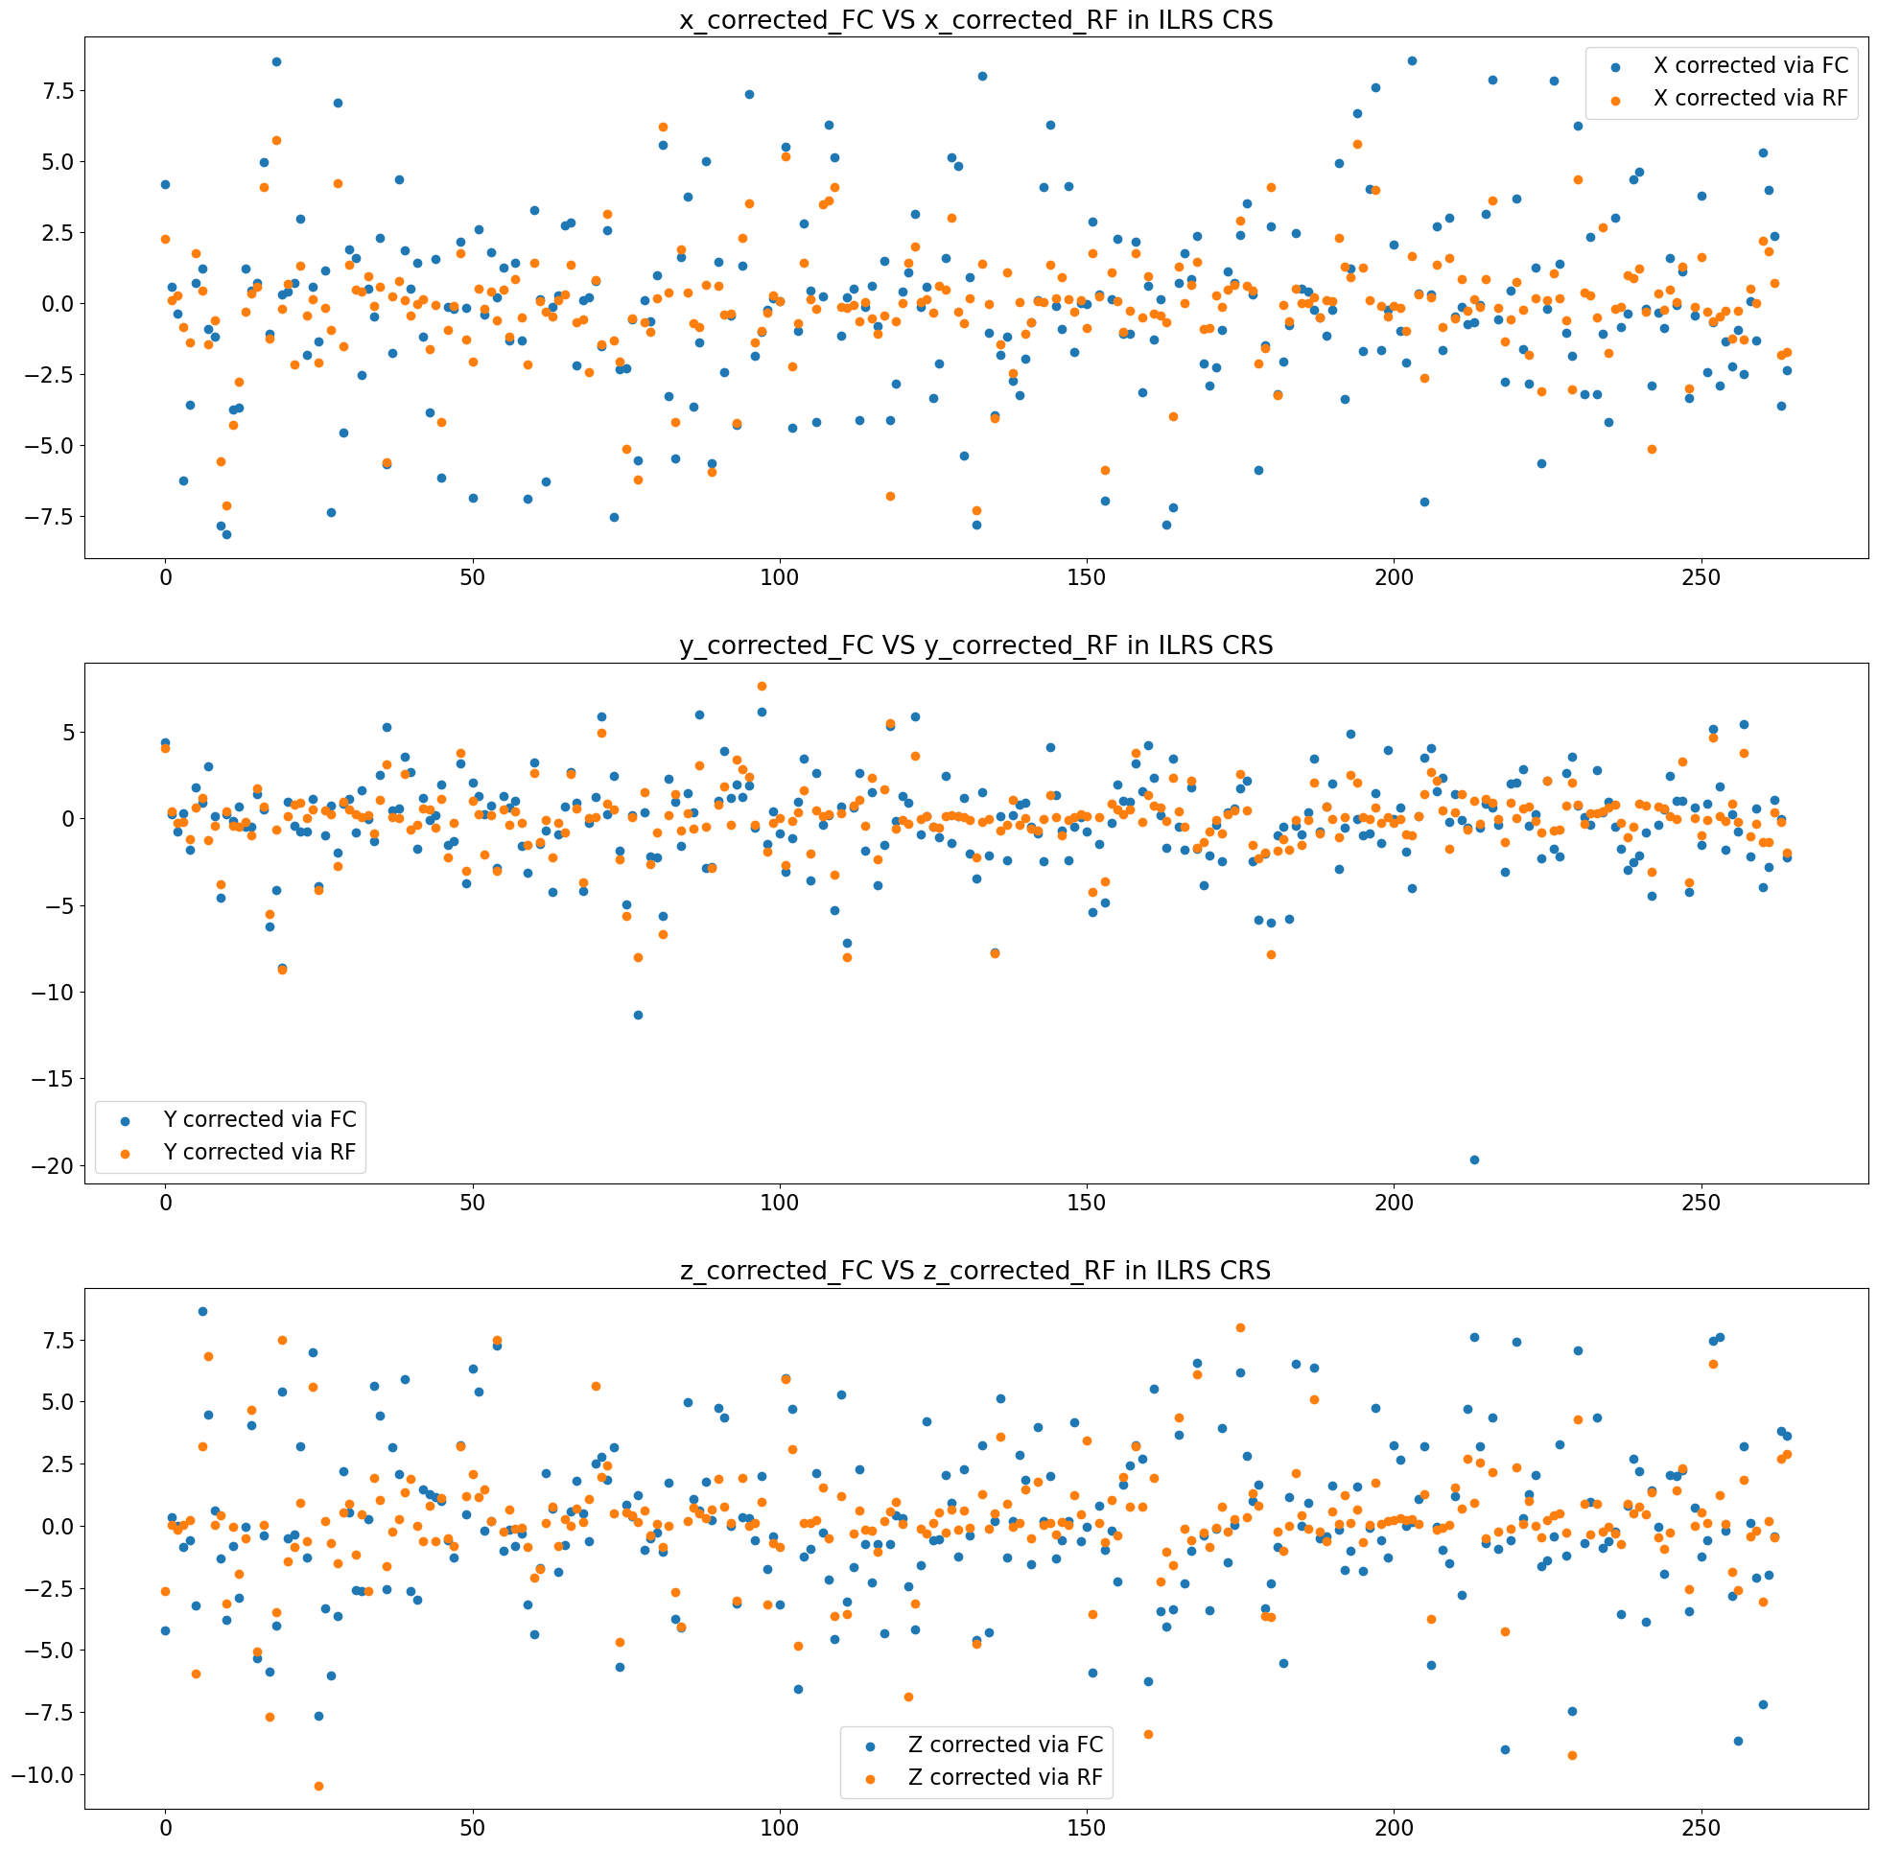
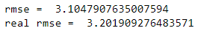
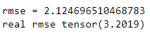
LEO orbit :
TerrasarX + TandemX satellite:
Сравнение результатов RF и FC
(ILRS CRS, zoomed-in)
Результат FC на
тестовой выборке:
Результат RF на
тестовой выборке:

Slide 23
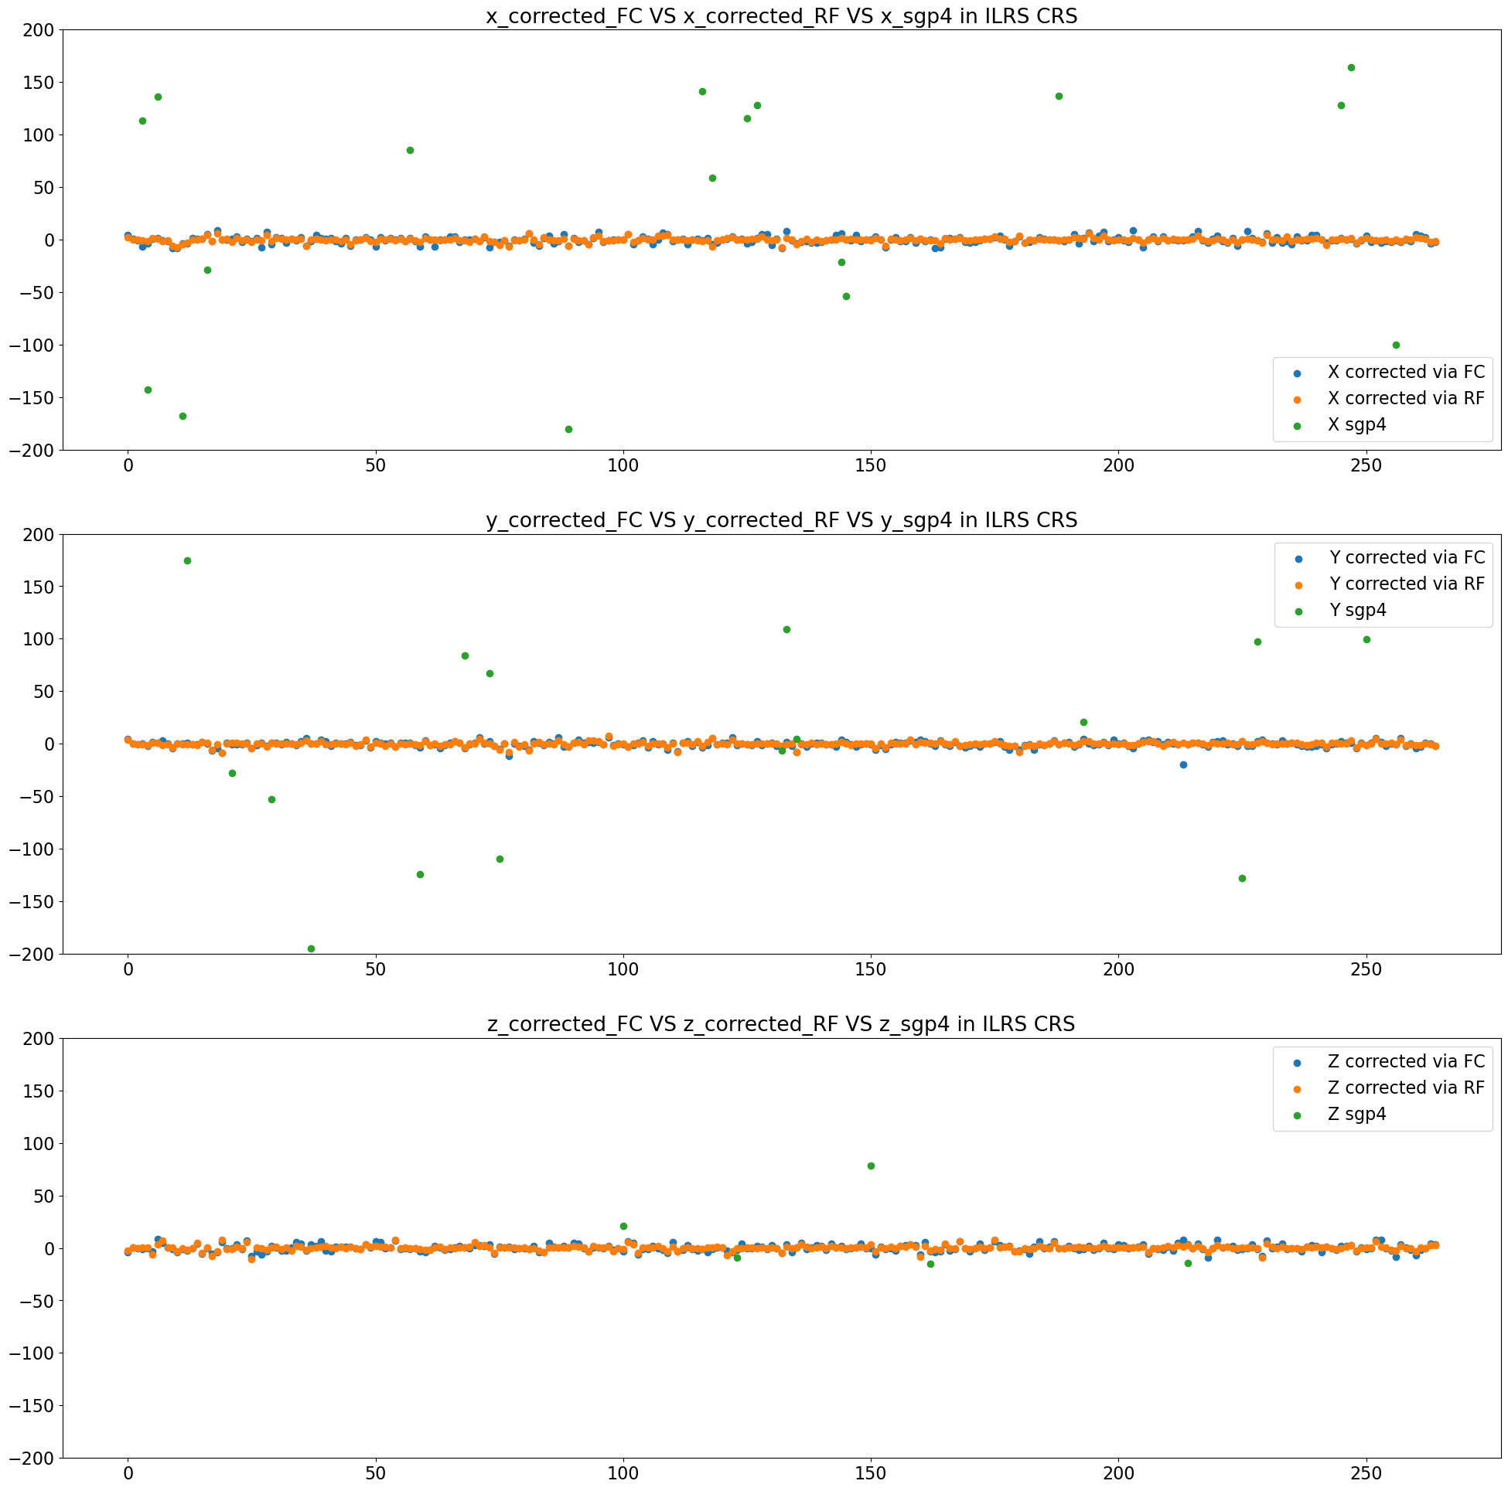
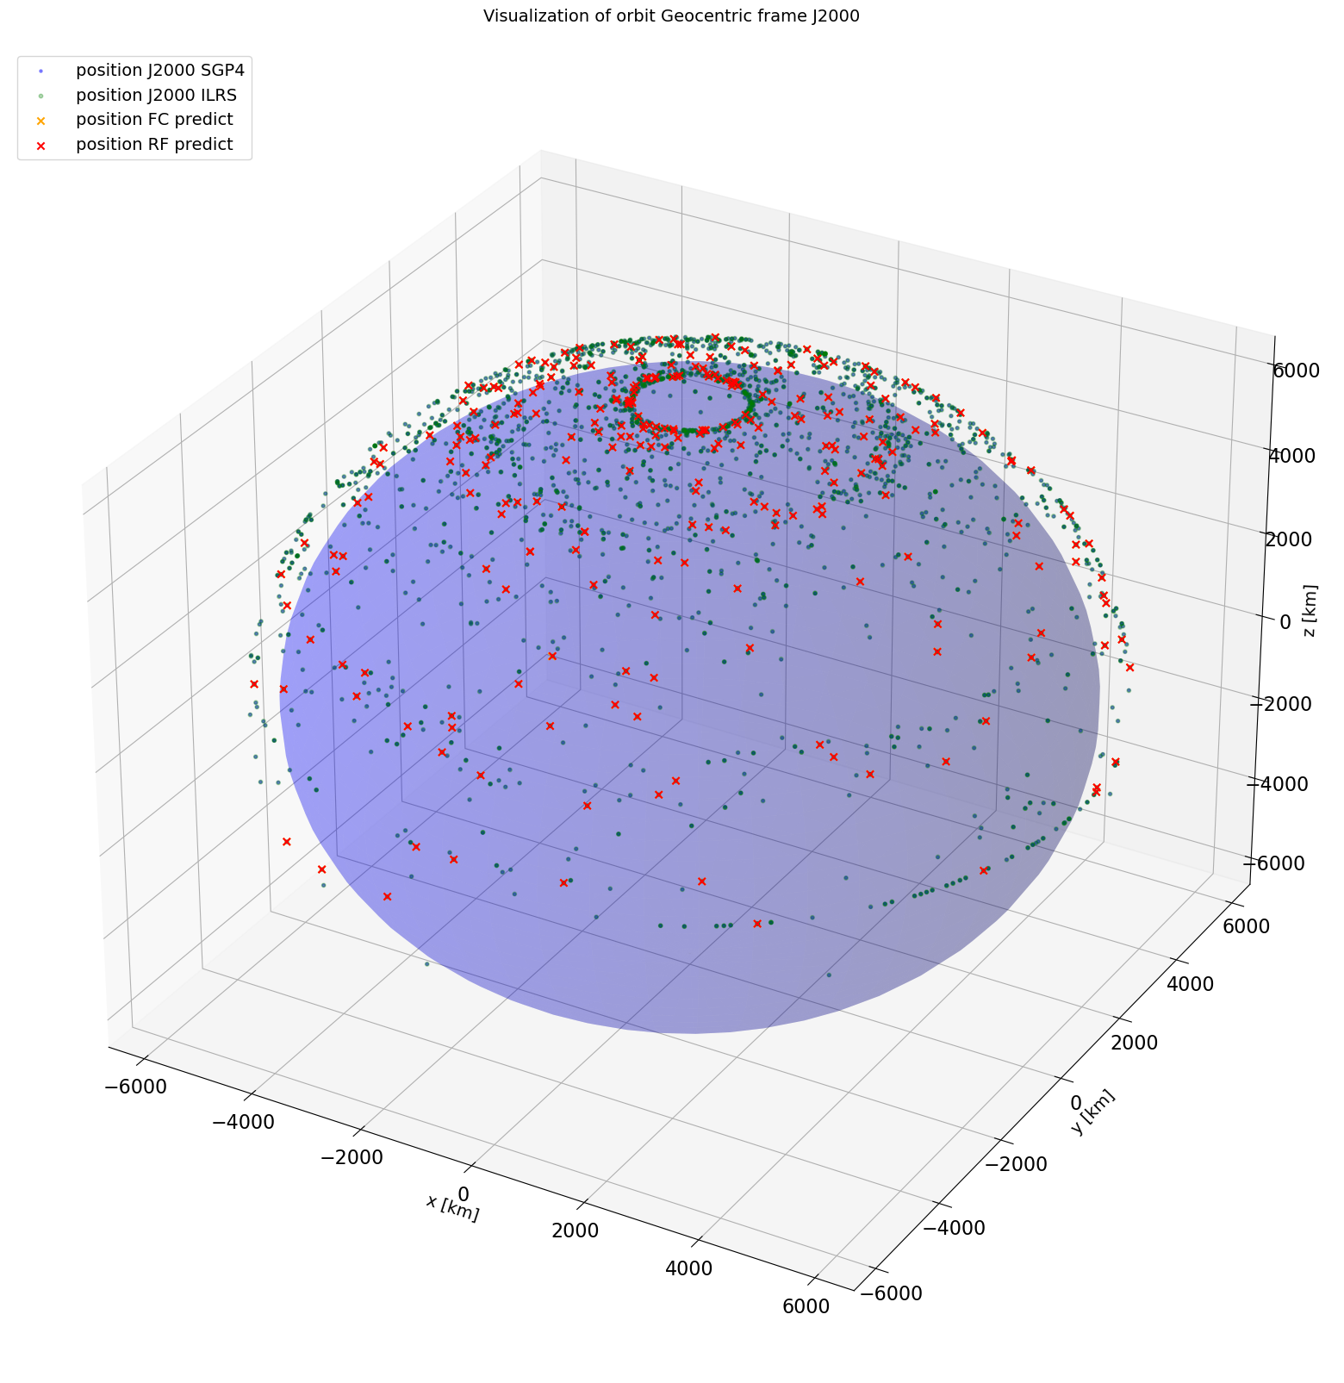
LEO orbit :
TerrasarX + TandemX satellite:
Сравнение результатов RF и FC
(J2000 CRS, 3D view)

Slide 24


Уточнение вектора состояния, получаемого из TLE моделью SGP4, по данным лазерной дальнометрии ILRS

